Slide 1
Palajština
klasifikace
geografické vymezení
chronologické vymezení
dochované texty
písmo

Slide 2
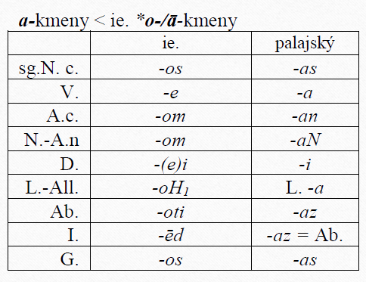
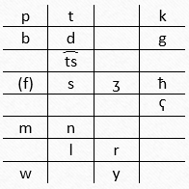
Palajština - fonologie & morfologie
vokalický inventář
konsonantický inventář
nominální flexe
verbální flexe

Slide 3
Chetitština
geografické vymezení
chronologické vymezení
stádia chetitštiny
dochované texty
písmo
logogramy, sylabogramy
transliterace, transkripce

Slide 4
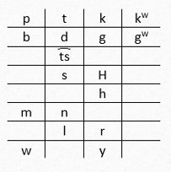
Fonologie
vokalický inventář
konsonantický inventář

Slide 5
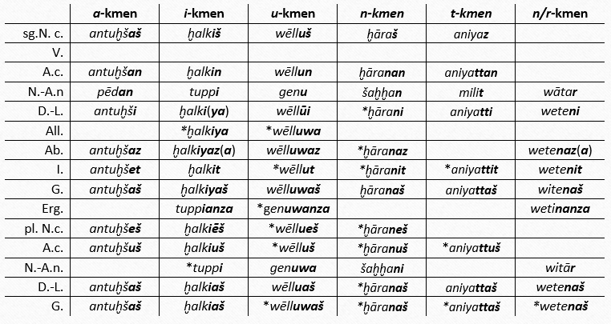
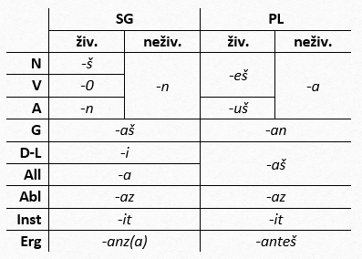
Nominální flexe
gramatické kategorie
rod
číslo
pád
kmenové třídy

Slide 6
Pronomina
samostatná × enklitická OZ
tři osoby, dvě čísla
odlišnosti od nominální deklinace
determinativa
kāš / kī „toto“, apāš / apāt „tamto“

Slide 7
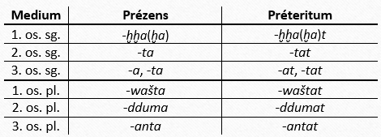
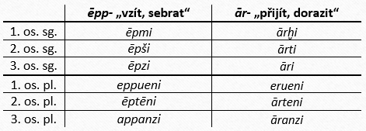
Verbální flexe
gramatické kategorie
osoba
číslo
rod
čas
vid
modus
dvě konjugace
kmenové třídy

